Slide 1



WOBENZYM® n
NATURPHARMA
Mario Alvarado Mendoza
Angélica Pazmiño Crow
Susana Tucunango Villamar

Slide 2
Descripción del Producto
WOBENZYM® N:
Antiinflamatorio hecho a base de enzimas
Elaborado en Alemania: Importación
Se pretende comercializarlo en Guayaquil

Slide 3
Descripción del Producto
Objetivo General:
Determinar la factibilidad económica de importar y comercializar el antiinflamatorio WOBENZYM® N en el mercado guayaquileño.

Slide 4
Descripción del Producto
Objetivos Específicos:
Determinar nivel de conocimiento por parte del mercado objetivo
Conocer requisitos del proceso de importación
Implementar adecuado Plan de Marketing
Determinar monto de inversión necesaria
Analizar factibilidad financiera y comercial

Slide 5
Investigación de Mercado
Problema:
“¿Sería conveniente comercializar WOBENZYM® N en el mercado guayaquileño?”

Slide 6
Investigación de Mercado
Población Objetivo:
Cuadro 2.3 Población Objetivo
Fuente: Elaborado por Autores
 | Población Total 2009 | Población Indigente | Población Objetivo
Guayaquil | 2,462,103 | 186,381 | 2,275,722

Slide 7
Investigación de Mercado
Tipo de Muestreo: Aleatorio Simple
Población: Infinita
Tamaño de la muestra: 400 individuos

Slide 8
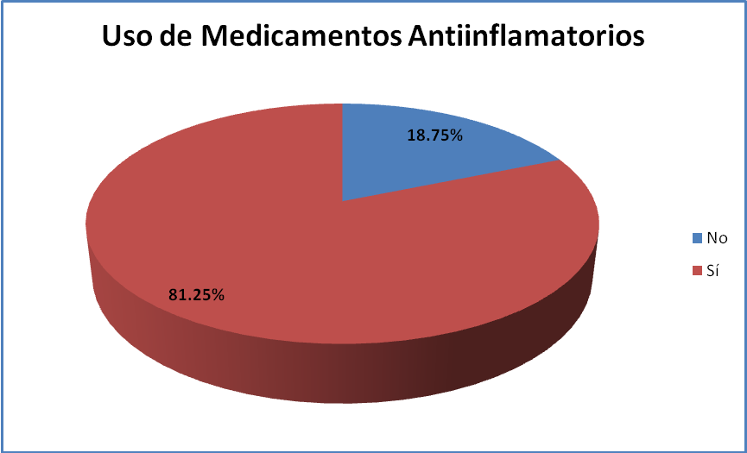
Investigación de Mercado

Slide 9
Investigación de Mercado

Slide 10
Investigación de Mercado

Slide 11
Investigación de Mercado

Slide 12
Investigación de Mercado

Slide 13
Investigación de Mercado
Análisis Crosstabs:
Sector de Residencia-Medios de Información: Relacionados
Sector de Residencia-Lugar de Adquisición: Relacionados

Slide 14
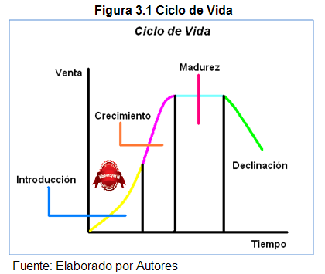
PLAN DE MARKETING
ANTECEDENTES
Mediante la investigación de mercado realizada previamente, se logró establecer el mercado potencial al cual va dirigido el anti-inflamatorio WOBENZYM® N.
CICLO DE VIDA

Slide 15
OBJETIVOS DEL PLAN DE MARKETING
OBJETIVOS FINANCIEROS
Recuperar el monto de inversión lo más pronto posible.
Alcanzar ingresos mayores a los costos totales con la finalidad de
obtener utilidades.
OBJETIVOS DE MERCADOTECNIA
Dar a conocer la marca WOBENZYM® N en el mercado guayaquileño.
Establecer estrategias de posicionamiento de la marca en la mente de los
consumidores objetivos.
Convertirse en la marca líder de la industria farmacéutica en la ciudad de
Guayaquil.

Slide 16
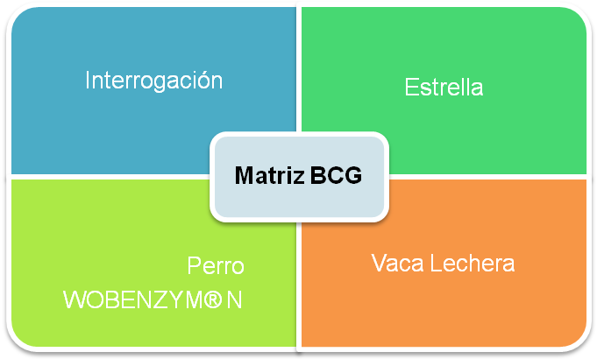
ANÁLISIS ESTRATÉGICO
MATRIZ BOSTON CONSULTING GROUP (BCG)
Alto
Bajo
Bajo
Alto
Posición Relativa (Participación de Mercado)
Fuente: Elaborado por Autores

Slide 17
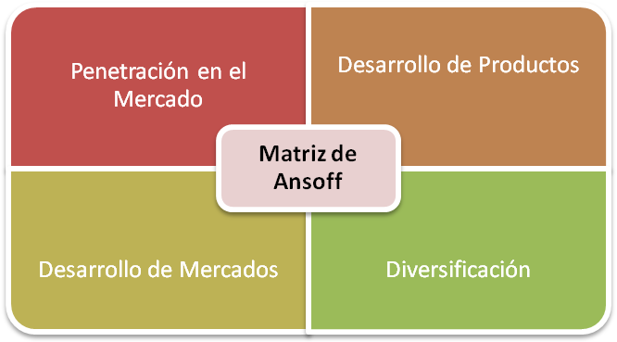
MATRIZ PRODUCTO/MERCADO (ANSOFF)
Productos
Tradicionales
Nuevos
Tradicionales
Mercados
Nuevos
Fuente: Elaborado por Autores

Slide 18
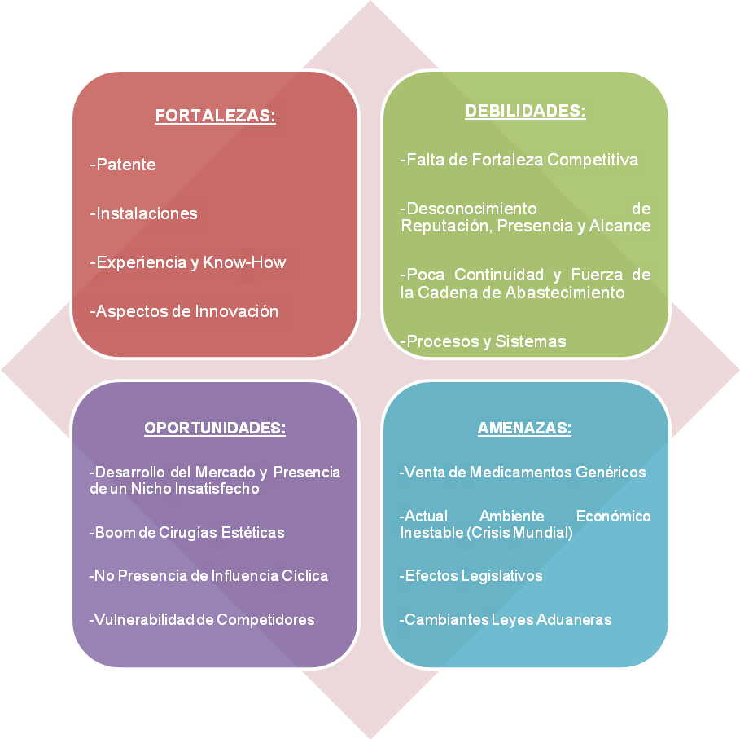
ANÁLISIS FODA

Slide 19
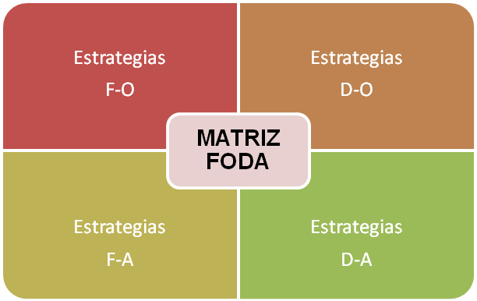
ESTRATEGIAS DE LA MATRIZ FODA
Fortalezas
Debilidades
Oportunidades
Amenazas
Fuente: Elaborado por Autores

Slide 20
MERCADO META
MACRO-SEGMENTACIÓN
Compradores:
Personas de clases baja, media y alta que necesiten de un anti-inflamatorio que no produzca efectos secundarios.
Necesidad:
Brindar un medicamento antiinflamatorio a la población objetivo que no produzca efectos secundarios.
Tecnología:
Producción con tecnología de punta de antiinflamatorio WOBENZYM® N.

Slide 21
MICRO-SEGMENTACIÓN
Criterios Demográficos
Base de Segmentación: | Valor:
Género | Masculino y Femenino
Edad | Para consumo: Desde niños a ancianos (8 - 75 años). Para demanda: Población económicamente activa.
Ocupación | Todo tipo de ocupación
Clase Social | Baja, Media y Alta (se excluye a la de extrema pobreza).
Estado Civil | Cualquier estado civil/ familias
Criterios Geográficos
Base de Segmentación: | Valor:
Nacionalidad | Ecuatoriana (default), pero gente extranjera puede hacer uso del producto también.
Tamaño de la Localidad | 2,462,103 habitantes aprox.
Tipo de Población | Urbana

Slide 22
POSICIONAMIENTO
ESTRATEGIAS DE POSICIONAMIENTO
La estrategia de posicionamiento consiste en definir la imagen que se quiere conferir a una empresa o producto o marcas de manera que la población objetivo comprenda y aprecie la diferencia competitiva de la empresa o sus productos o marcas sobre los de la competencia
WOBENZYM® N: antiinflamatorio que no presenta contraindicaciones en el consumidor.

Slide 23
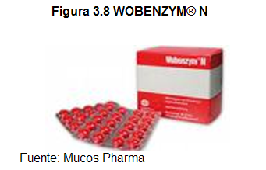
MARKETING MIX
PRODUCTO
PRECIO
x = 65.80%(0.38) + 13%(0.63) + 3.3%(0.88)
x = $0.36 por unidad

Slide 24
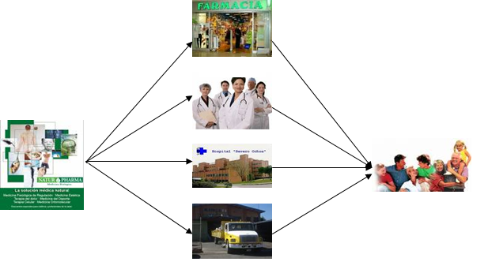
PLAZA
LA DISTRIBUCIÓN POR ZONAS
ZONA NORTE 1
ZONA NORTE 2
ZONA SUR-SUROESTE: SUBURBIOS
ZONA CENTRO

Slide 25
PROMOCION
El objetivo de la realización de la promoción es dar a conocer el producto, enfatizando las ventajas y el valor agregado con respecto a los competidores, para así poder convencer a los clientes potenciales de que WOBENZYM® N es único en el mercado.
PUBLICIDAD
La publicidad constituye uno de los medios de comunicación por los cuales se da a conocer los productos a los consumidores

Slide 26
Promoción EN VENTAS
La promoción constituye una gama de incentivos que se les brinda a los consumidores, canales de distribución y los diferentes puntos de venta con el objetivo de estimularlos a la adquisición de los medicamentos. El propósito de la realización de la promoción en ventas es llamar la atención de los clientes, para incentivar la compra del producto WOBENZYM® N.

Slide 27
MERCHANDISING
El Merchandising constituye una parte del marketing cuya finalidad es aumentar la rentabilidad en los puntos de venta, es decir, estimular la compra de los productos. Esto se logra con un adecuado acondicionamiento de los mismos, esto puede ser físico como sicológicas. Por otro lado, estos mecanismos pueden ser: la colocación y presentación de los productos.

Slide 28
Proceso de importación
Mucos Pharma – Berlín, Alemania.
Incoterm CIP (Transporte y seguro pagado hasta).
Transportación vía aérea – DHL.
Transporte Local

Slide 29
Inversión en equipamiento

Slide 30
Balance de personal

Slide 31
ingresos
Tasa de crecimiento anual = 5%
Población Objetivo = 2.275.722 habitantes

Slide 32
Costos de importación

Slide 33
Gastos de publicidad

Slide 34
Gastos de promoción
Distribuidores 70,76%

Slide 35
Capital de trabajo
ANALISIS FINANCIERO WOBENZYM.xlsx
Valor de desecho

Slide 36
Tasa interna de retorno
Rf=0,0293
= 1,04
Rm=-0,02
Rf Ecua= 0,3864
Re=0,0293+1,04(-0,02-0,0293)+0,3864
            Re=TMAR=36,44%

Slide 37
Flujo de caja
ANALISIS FINANCIERO WOBENZYM.xlsx

Slide 38

En resumen
VAN = $6.441,32
TIR = 83,27%
TMAR = 36,44%
TIR>TMAR
      El proyecto se muestra rentable

Slide 39
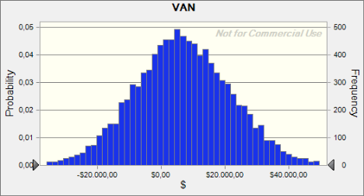
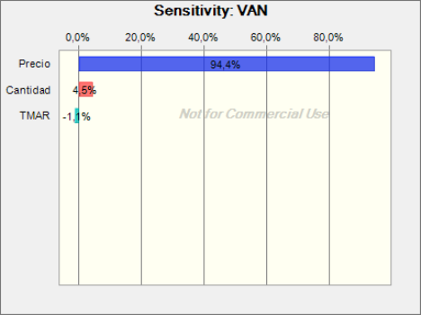
Análisis de escenarios
Riesgo: 30%
Éxito : 70%

Slide 40
Conclusiones
Nivel de aceptación: 56.3%
Medios de Comunicación: Televisión, Metrovía, Diario (El Universo)
Inversión Inicial: Equipo de Cómputo
Proyecto Rentable: TIR>TMAR y VAN>0
Proyecto Posee 30% de Riesgo

Slide 41
Recomendaciones
Realizar Inversiones en Publicidad
Cumplimiento de Ventas: Fidelidad del Cliente
Entrenamiento de Visitadores Médicos
Seguimiento (Tracking) del Cliente Post-Venta

